Slide 1
¿QUÉ ES GTD?
BY JHOTHA

Slide 2

¿Qué es gtd?

Slide 3
Problema de origen
Contexto
El trabajo ya no tiene limites claro.
Los trabajos cambian continuamente.
Problema
Demasiadas cosas en la cabeza
Falta de claridad sobre resultado deseado.
Falta de decisión sobre la siguiente acción.
Falta de recordatorios fiables.
Las ‘cosas’ pendientes generan estrés.

Slide 4
solución
Liberar a la mente de las ‘cosas’ que la ocupan y estresan.
Enfoque
Exhaustivo (Se incluyen todas las cosas).
Sistemático (metodología y repetitividad).
Reconocimiento de la propia capacidad para RENEGOCIAR los compromisos.

Slide 5

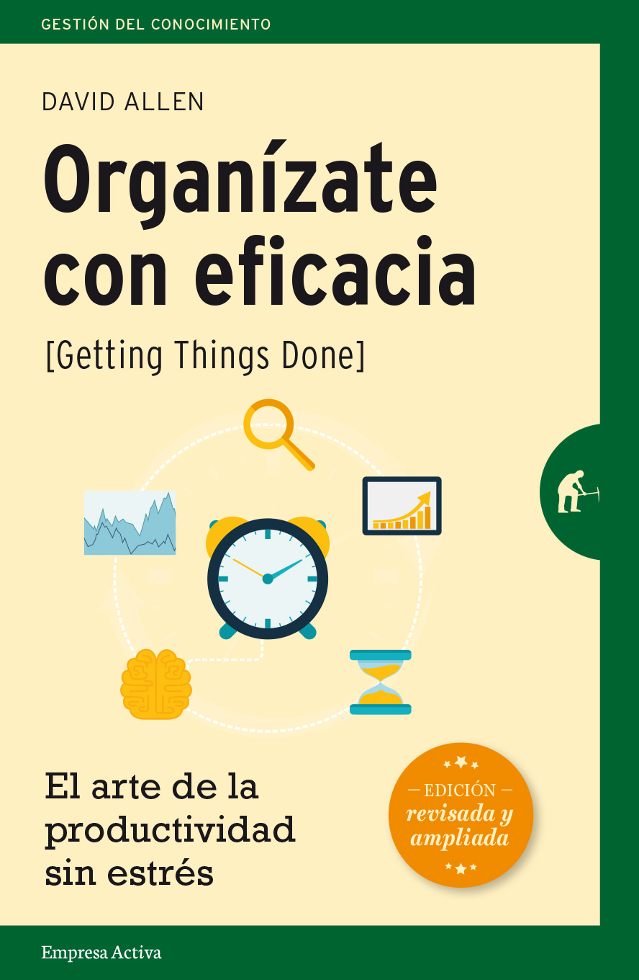
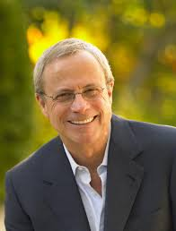
Origen gtd

Slide 6
¿Qué es gtd?
Metodología de productividad personal.
Facil de aprender
Basado en el sentido común
Dificil de practicar al menos al principio
Serie de Hábitos
Objetivo
El objetivo de GTD es despejar la mente de tareas pendientes y registrarlas en un sistema que facilite cumplirlas.

Slide 7
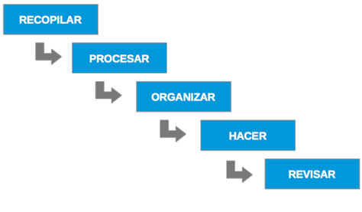
Fases gtd

Slide 8
Recopilar
Sacar las tareas existentes en nuestra mente
Depositaremos en la bandeja de entrada o INBOX todo aquello que pueda representar algo que tengamos que hacer: ideas, tareas, recordatorios y, en general, cosas por hacer.

Slide 9
procesar
Clave de todo el proceso GTD
Plantear acción a realizar, ayuda a vaciar papelera
Modos de procesar
FIFO
LIFO

Slide 10
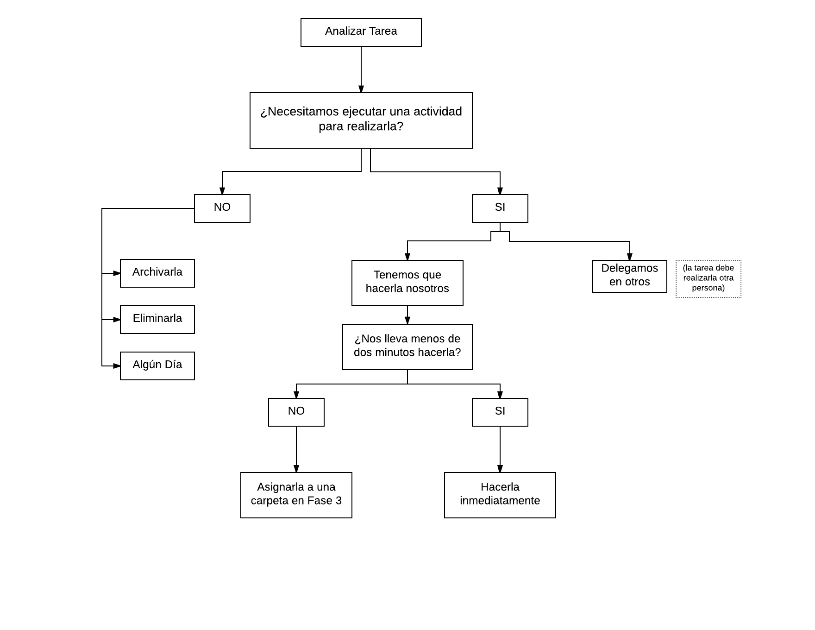
procesar

Slide 11
Ejemplo 1
Recoger un pedido importante en la biblioteca.
Necesitamos ejecutar una actividad para esta tarea, tenemos que desplazarnos.
Tenemos que hacerla nosotros, no es competencia de otra persona.
No podemos hacerla en menos de dos minutos, procedemos a asignarla a una Carpeta en la fase de Organización.

Slide 12
Ejemplo 2
Nos envían una copia del acta de la reunión de ayer
No necesitamos ejecutar una actividad para realizarla.
O la archivamos o la eliminamos.

Slide 13
Ejemplo 3
Llamar por teléfono al jefe del Área Ventas para solicitar información asociada a un caso particular.
Necesitamos ejecutar una actividad para esta tarea.
Podemos hacerla en menos de 2 minutos.
La hacemos inmediatamente.

Slide 14
EJEMPLO 4
Reparar el sistema de aire acondicionado de la oficina.
Necesitamos ejecutar una actividad para esta tarea.
Delegaremos esta actividad al servicio de mantenimiento, ellos tienen la competencia.

Slide 15
Organizar
Esta tercera fase del método GTD se encuentra estrechamente ligada a su fase predecesora, pues conforme se van procesando las acciones a realizar se pueden ir situando en el sitio adecuado.
Cuando ya hemos procesado las acciones que hemos de llevar a cabo mediante el GTD, hemos de decidir como las clasificamos y organizamos para después poder acceder a ellas fácilmente.

Slide 16
ORGANIZAR
La manera más sencilla según este método es crear distintas carpetas:
Archivos / Consulta
Recordatorios
En Espera
Próximo
Proyectos
Algún día

Slide 17
archivos/consultas
Información que puede ser útil y a la cuál recurriremos a menudo.
Contactos
Lista de acciones para cumplir determinado objetivo

Slide 18
recordatorios
En este espacio colocaremos aquellas tareas o acciones que debamos hacer en un momento determinado y que necesitamos despejar de nuestra mente, pues no es algo que tengamos que pensar inmediatamente.

Slide 19
En espera
Aquí enviaremos todas aquellas tareas que tengamos que realizar pero que dependen de otra persona. Es decir, aquello que debamos realizar después de que otra persona hay cumplido un paso previo.
Si hemos de incluir un gran volumen de acciones en esta carpeta lo más recomendable es realizar un sistema de identificación que nos permita localizar fácilmente la información que queramos.

Slide 20
Próximo
Esta carpeta es el destino para aquellas acciones que debamos abordar inmediatamente. Para identificarlas mejor nos podemos valer de los que algunos expertos llaman contextos.
Dichos contextos pueden ser lugares físicos (oficina, casa,…) o momentos ideales (antes de comer, en el descanso,…) para llevar a cabo determinadas acciones. También podemos incluir acciones determinadas como contextos (llamar, leer,…). Estos serán espacios específicos dentro de la carpeta “próximo”.

Slide 21
proyectos
En esta fase es donde crearemos un espacio para aquel conjunto de acciones que hayamos determinado como un proyecto en la fase anterior. En este espacio incluiremos todo aquello relacionado con el proyecto (objetivos, acciones, material de apoyo,…). Para ello podemos crear distintas subcarpetas que clasificaremos según más nos interese.

Slide 22
Algún día
Aquí incluiremos aquellas acciones que hemos determinado que realizaremos, pero que no concretamos al momento exactamente.
Lo importante de esta carpeta es revisarla a menudo para hacer una selección de elementos que aún queramos realizar.
Si nos queda claro que algo no lo vamos a hacer hemos de eliminarlo y borrarlo de nuestra mente y proceso.

Slide 23
organizar
Organizar todas las acciones siguiendo este sistema nos facilitará la creación de un mapa organizativo donde veamos de manera gráfica todas las acciones que hemos de realizar y el momento en que debamos hacerlo.
A su vez también nos facilita el almacenaje de toda aquella información que nos llega diariamente y que hemos de almacenar.

Slide 24
revisar
Esta es quizás la fase más simple de GTD, pero una de las que nos tomará más tiempo debido a su complicidad en sí misma.
Revisar parece sencillo, pero en realidad es complicado pues hemos de analizar si cada elemento esta donde debe y en caso contrario volver a procesarlo y situarlo correctamente.
Revisar nuestro sistema ha de convertirse en un hábito y herramienta que nos ayude a sentirnos cómodos con lo que hacemos, o lo que es lo mismo, que nos ayude a confiar en nuestro sistema.

Slide 25
Frecuencia de revisión
Tal como hemos ido viendo en las distintas fases del proceso contamos con distintos elementos repartidos en listas que requieren de revisión.
Por ello lo más conveniente es realizar distintas revisiones para asegurarnos que todo marcha correctamente y no nos olvidamos de nada.
Revisión Diaria
Revisión Semanal

Slide 26
Revisión Diaria
Calendario o Sistema de Recordatorios
Revisión al comenzar la jornada o al finalizar el día anterior para saber que nos espera al día siguiente.
Próximo
Recomendable revisar diariamente, ya que en esta sección incluimos acciones a abordar en cuanto podamos.
Con esta revisión conseguimos organizar un mapa de las acciones que hemos de llevar a cabo durante la jornada. Este mapa lo adaptaremos en función de las tareas y así evitaremos sentirnos agobiados al querer hacer más cosas de las que en realidad podemos. Por eso hay que ser realista a la hora de organizarlo.

Slide 27
Revisión semanal
Una vez por semana es conveniente revisar todo nuestro sistema GTD incluyendo todo aquello que nos haya surgido durante la semana y que este fuera de él.
Lo más acertado es dejar esta revisión para la última jornada laboral. En la planificación de esta jornada deberemos incluir algunas horas libres después de la revisión para tener tiempo de resolver dudas o acciones que haya que llevar a cabo durante o después de la revisión y así aseguramos que el fin de semana nos queda libre de tareas.

Slide 28
Revisión semanal
Otros elementos que hemos de revisar semanalmente son los proyectos. Esto nos ayudará a determinar el estado de cada uno de ellos y asegurarnos cuál es la próxima acción a llevar a cabo en cada uno de ellos.
También tendremos que analizar las listas de “próximo” y “en espera” para saber que acciones hemos de eliminar al estar ya finalizadas. En el caso de la lista “algún día” puede ocurrir que las acciones y proyectos se puedan llevar a cabo y haya que organizarlas en su sitio adecuado, que aún no sea el momento de abordarlas o bien que nos aseguremos que se trata de acciones que nunca tendremos de realizar, con lo que las eliminaremos definitivamente.

Slide 29
hacer
Llegamos al último paso de GTD, “Hacer” es la fase objetivo de todo el proceso.
A raíz de todo lo analizado anteriormente sabemos que hay distintos tipos de acciones o tareas que hemos de realizar:
Acciones anteriormente definidas y situadas en la carpeta próximo.
Tareas que surgen.
Repasar el sistema GTD (volver a organizar nuestras tareas).
Hemos de ser bastante rígidos respecto a las tareas que nos surgen ya que interrumpen nuestro sistema de productividad y harán que todo el trabajo de organización previo no sirva para nada.

Slide 30
Como escoger las acciones a hacer
En la tercera fase del proceso GTD, organizar, hemos determinado distintos “sitios adecuados” en los que hemos colocado todas las tareas o acciones que teníamos al iniciar el proceso.
Es de aquí en donde escogeremos las acciones que hemos de hacer. Más concretamente las seleccionaremos de la lista “Próximo”, la lista de tareas que hemos de realizar inmediatamente.

Slide 31
Como escoger las acciones a hacer
Muy sencillo. David Allen propone cuatro criterios que nos van a ser de gran utilidad para ello.
Situación.
Tiempo.
Energía.
Prioridad.

Slide 32
situación
Este criterio nos habla sobre la situación necesaria para poder llevar a cabo la acción. Como ya hemos comentado lo mejor es organizar las acciones por contexto, así cuando aparezca el contexto idóneo podemos localizar las acciones más fácilmente y sin necesidad de repasar toda la lista “próximo”.

Slide 33
Tiempo
El tiempo que necesitamos para llevar a cabo la acción también influye al escogerla. Este viene determinado por nuestro calendario diario y los espacios que nos quedan libres en él.

Slide 34
energía
Toda acción requiere de una energía determinada y por eso también es un criterio a tener en cuenta al seleccionar la próxima acción. Las acciones que mayor energía requieren es mejor abordarlas en los momentos en que menos saturados estemos y dejar aquellas acciones más mecánicas para cuando menos energías tengamos.

Slide 35
Prioridad
Otro criterio, y bastante importante, es la prioridad o “urgencia” que tenga una acción. Algo que nos ayudará a determinar este criterio es revisar la lista “Próximo” y sus contextos ajustando las prioridades.

Slide 36
RESUMEN
Como consejo: cuando empieces una tarea o acción acabala antes de dar inicio a la siguiente.
El método GTD cuenta con millones de seguidores en el mundo.
Gran parte de su éxito se debe a que ha sido utilizado y validado de forma empírica, por múltiples investigadores. Los cuáles concluyen de forma unánime, que el método GTD incrementa la productividad y reduce el estrés laboral.
Recuerda: Ningún sistema de organización es bueno si pasamos más tiempo organizando que haciendo. Por lo tanto la clave es: ACCIÓN.

Slide 37
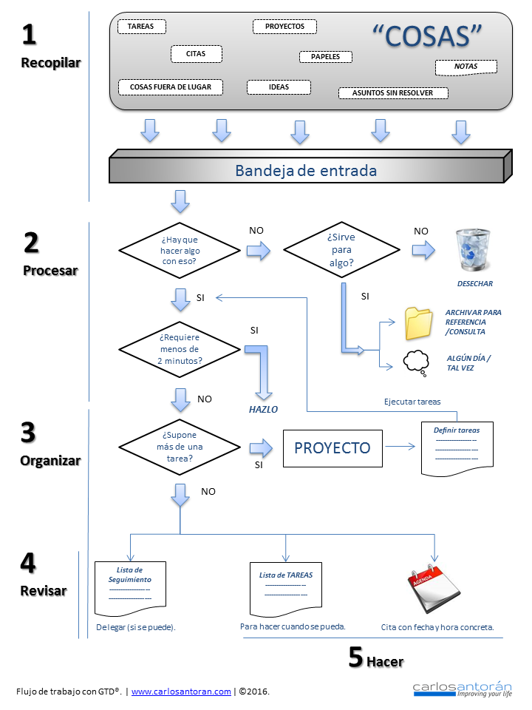

Slide 38
Aplicaciones gtd
Toodledo → https://www.toodledo.com
Google Keep → https://keep.google.com
Wunderlist → https://www.wunderlist.com
Trello → https://trello.com/
Microsoft Outlook (Windows)

Slide 39
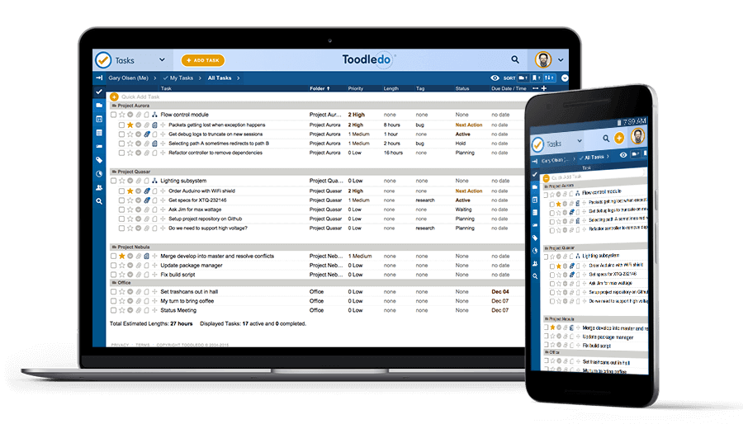
Toodledo

Slide 40
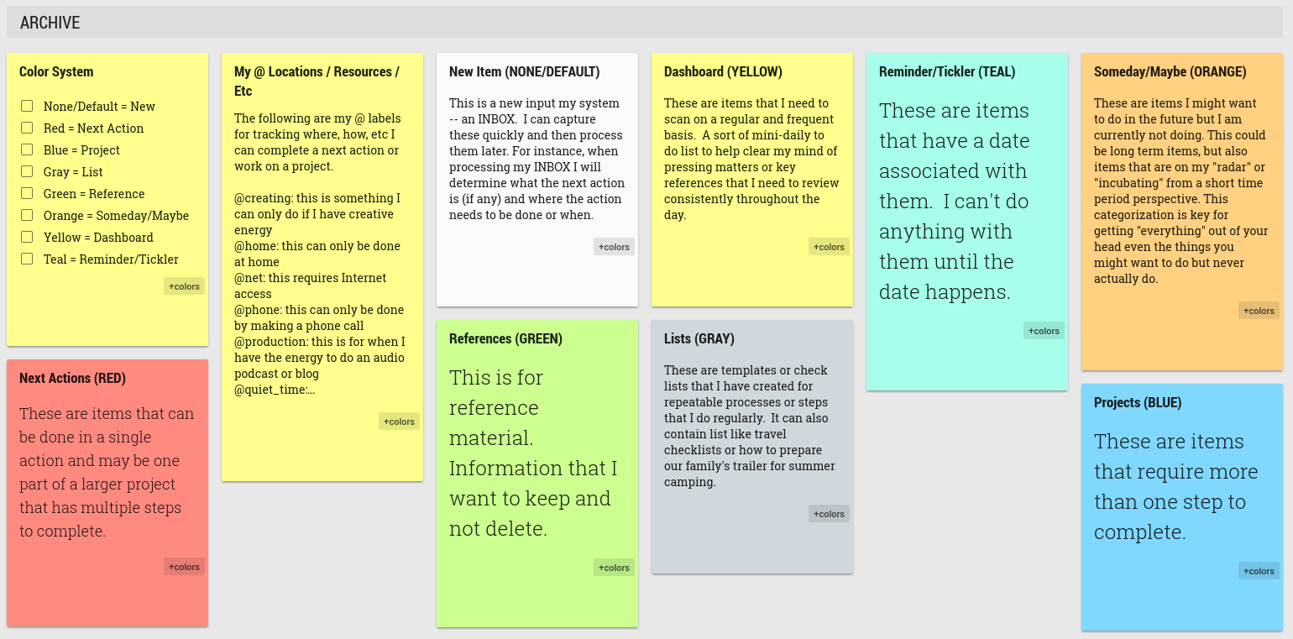
GOOGLE KEEP

Slide 41
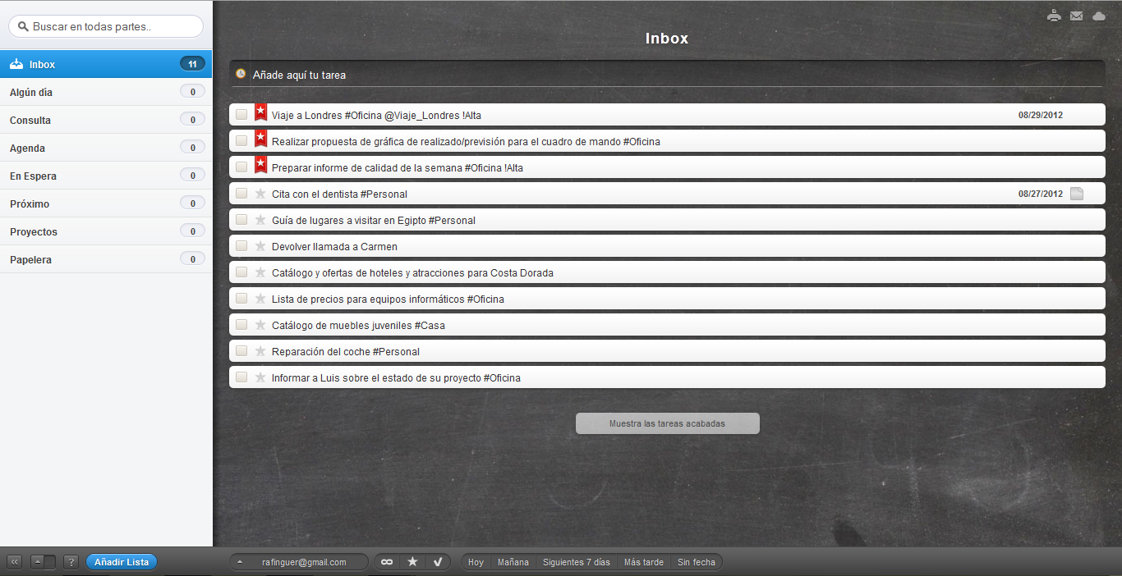
WUNDERLIST

Slide 42
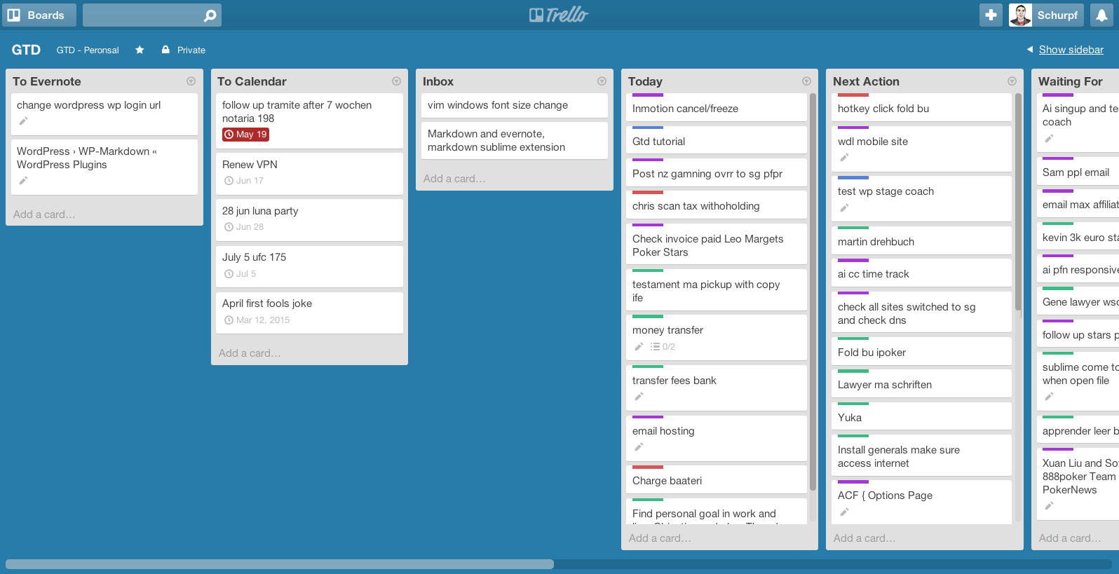
tRELLO

Slide 43
…. THE FIN

